Slide 1
کاربرد یادگیری ماشین در سیستم‌های توصیه‌گر فیلم و موسیقی
ارائه‌دهنده‌: لیلا السادات محسنی
استاد درس: دکتر سعیده ممتازی
پاییز 1403

Slide 2
فهرست مطالب
مقدمه
یادگیری ماشین و مراحل آن
اهمیت یادگیری ماشین برای سیستم‌های توصیه‌گر
روش‌های سیستم‌های توصیه‌گر فیلم و موسیقی
مدل‌های بیزی
جمع‌بندی و نتیجه‌گیری

Slide 3
مقدمه
چالش مدیریت داده‌ها و نقش یادگیری ماشین در مدیریت آن‌ها
سیستم‌های پیشنهاددهنده
در صنعت موسیقی و فیلم
استفاده گسترده در اپلیکیشن‌ها

Slide 4
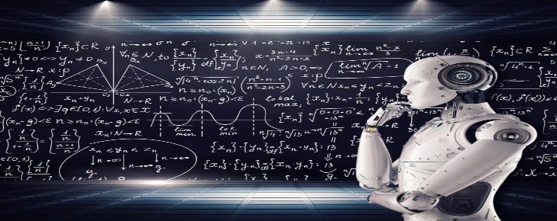
یادگیری ماشین
شاخه‌ای از هوش مصنوعی
امکان یادگیری از داده‌ها بدون نیاز به برنامه‌ریزی صریح
الگوریتم‌ها برای تحلیل داده‌ها و شناسایی الگوها
تصمیم‌گیری و پیش‌بینی بر اساس الگوهای شناسایی‌شده

Slide 5
یادگیری ماشین(ادامه)
جمع‌آوری داده‌ها
پیش‌پردازش داده‌ها
انتخاب مدل
تنظیم هایپرپارامترها
ارزیابی مدل
آموزش مدل
استقرار مدل

Slide 6
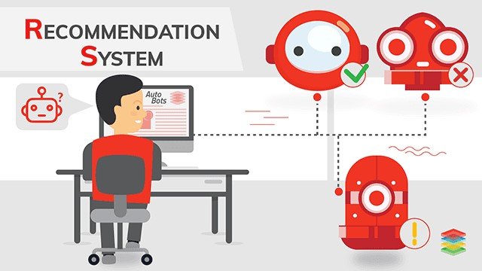
اهمیت یادگیری ماشین برای سیستم‌های توصیه‌گر
تجزیه و تحلیل داده‌های عظیم
شخصی‌سازی پیشنهادها
پیاده‌سازی تکنیک‌های پیشرفته
تحلیل احساسات و بازخوردها

Slide 7
روش‌های سیستم‌های توصیه‌گر موسیقی و فیلم
فیلترینگ مبتنی بر محتوا (Content-Based Filtering)
فیلترینگ مشارکتی (Collaborative Filtering)
روش‌های ترکیبی (Hybrid Methods)

Slide 8
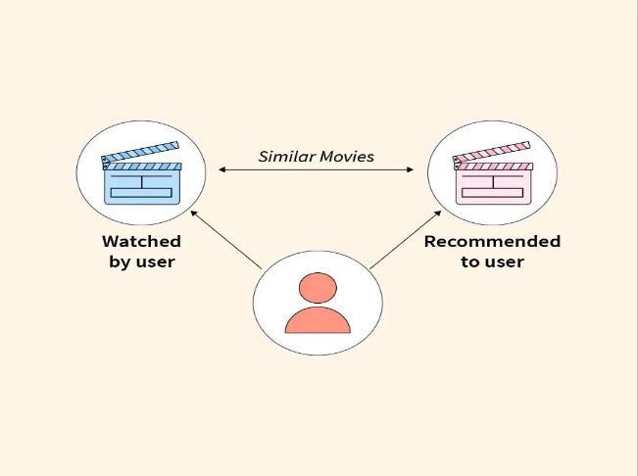
فیلترینگ مبتنی بر محتوا
ویژگی‌های موسیقی برای تحلیل و پیشنهاد
متادیتای فیلم‌ها
تحلیل شباهت‌ها و دسته‌بندی محتوا
مقایسه با فیلترینگ مشارکتی
استفاده ازداده‌های مربوط به خود آیتم‌ها
بدون نیاز به تعاملات گذشته کاربر

Slide 9
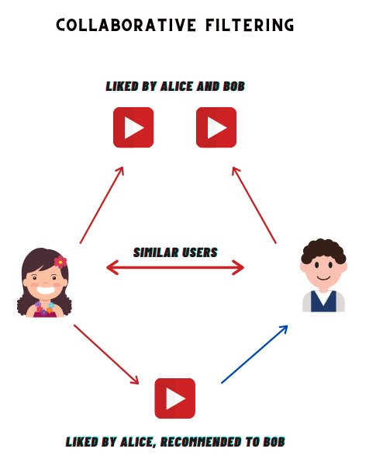
فیلترینگ مشارکتی
بر اساس داده‌های رفتار کاربران
کاربران با سلیقه مشابه
تقسیم‌بندی به دو دسته :
مدل‌محور
حافظه‌محور
استفاده در سیستم‌هایی مثل آمازون و نتفلیکس
هزینه پردازشی بالا و داده‌های پراکنده
استفاده از ماتریس کاربر- آیتم

Slide 10
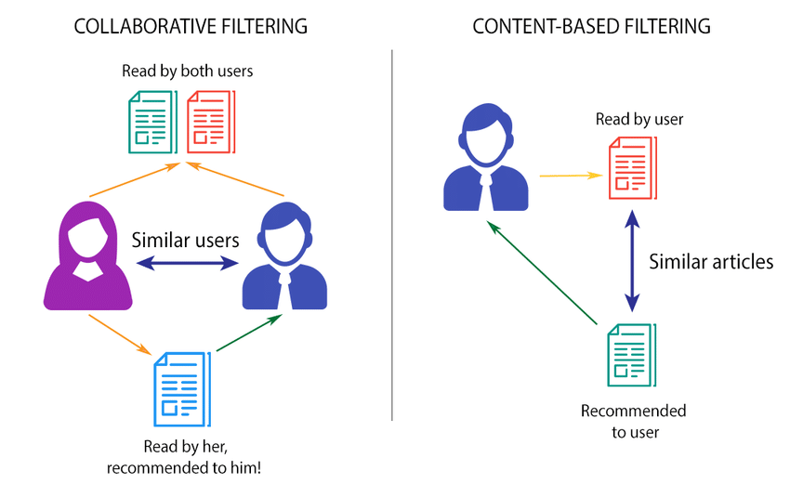
مقایسه فیلتریتگ مبتنی بر محتوا و مشارکتی
اختلاف اساسی
مسئله Cold Start
کاهش عملکرد در داده‌های بزرگ

Slide 11
روش‌های ترکیبی
دقت بالاتر
انعطاف‌پذیری بیشتر
کاهش مشکلات Cold Start در فیلترینگ مشارکتی
راه حل:
تحلیل ویژگی‌های آیتم
پیشنهاد بدون داده زیاد

Slide 12
مدل‌های بیزی و کاربرد آن‌ها در سیستم‌های توصیه‌گر
پیش‌بینی ترجیحات کاربر بر اساس داده‌های پیشین
به‌روزرسانی پیش‌بینی‌ها با رفتارهای جدید
محاسبه شباهت آیتم‌ها و کاربران برای پیشنهادهای بهتر

Slide 13
جمع‌بندی و نتیجه‌گیری
یادگیری ماشین: ابزاری برای پیش‌بینی ترجیحات کاربران
فیلترینگ: مبتنی بر محتوا و مشارکتی برای پیشنهادهای مرتبط
روش‌های ترکیبی: بهبود دقت و کارایی توصیه‌گرها
مدل‌های بیزی: پیش‌بینی‌های دقیق‌تر

Slide 14
منابع و مراجع
[1] S. Katkam, A. Atikam, P. Mahesh, M. Chatre, S. S. Kumar, and G. R. Sakthidharan, "Content-based Movie Recommendation System and Sentimental Analysis using ML," Proceedings of the 2023 7th International Conference on Intelligent Computing and Control Systems (ICICCS), 17-19 May 2023, IEEE, doi: 10.1109/ICICCS56967.2023.10142424.
[2] R. Kumar and Dr. Rakesh, "Music Recommendation System Using Machine Learning," Proceedings of the 2022 4th International Conference on Advances in Computing, Communication Control and Networking (ICAC3N), 16-17 Dec. 2022, IEEE, doi: 10.1109/ICAC3N56670.2022.10074362.
[3] G. G. Manuval, T. T. George, B. P. Aby, M. Mathew, A. S. Chandran, and N. Jayapandian, "Machine Learning based Candidate Recommendation System using Bayesian Model," Proceedings of the 2023 Second International Conference on Electronics and Renewable Systems (ICEARS), 2-4 Mar. 2023, IEEE, doi: 10.1109/ICEARS56392.2023.10085615.
[4] I. El Naqa and M. J. Murphy, "What Is Machine Learning?" in Proceedings of the Springer, Cham, 2017, pp. 1-20, doi:10.1007/978-3-319-18305-3_1.

Slide 15
سپاس از توجه شما

